Slide 1
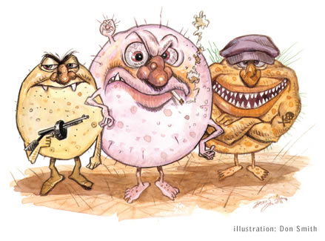
BASES MOLECULARES DEL CÁNCER.

Slide 2
Regulación del ciclo celular.
Ciclinas y quinasas dependiente de ciclinas.
(Cdk : P16 y P 21
Puntos de restricción
G1
GE –M
.Metafase

Slide 3
Regulación negativa:
Proteína P 53:
Alteración en el gen P53 conduce a una pérdida de regulación , lo que produce una rápida proliferación celular.

Slide 4
Regulación del ciclo celular.
Ciclinas y las quinasas dependientes de ciclinas coordinan los procesos básicos del ciclo.
TRES puntos de control:
1.-Casi al final de G1
2.- G2 y M
3.- Metafase

Slide 5
¿Qué es cáncer?
El cáncer es una enfermedad provocada por un grupo de células que proliferan sin control y se multiplican de manera autónoma, invadiendo localmente y a distancia otros tejidos
Se conocen más de 200 tipos diferentes de cáncer, los más frecuentes son los de piel, pulmón, mama y colorrectal.

Slide 6
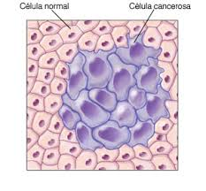

Slide 7
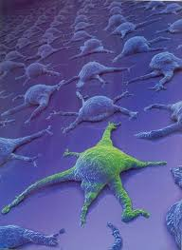
Célula cancerígena.

Slide 8
CONCEPTOS.
Cáncer. La palabra cáncer deriva del latín, significa 'cangrejo'. El nombre proviene de que algunas formas de cáncer avanzan adoptando una forma abigarrada, con ramificaciones que se adhieren al tejido sano, forma similar a la de un cangrejo marino.
Oncología. El término oncología proviene del griego "onkos", tumor

Slide 9
CONCEPTOS.
Tumor.
el término tumor, se aplica a la tumefacción, hinchazón, "bulto" o aumento localizado de tamaño, en un órgano o tejido.

Slide 10
CONCEPTOS.
Hiperplasia celular: es el aumento en la producción de células en un órgano o tejido normal.
Displasia celular : es una lesión celular caracterizada por una modificación irreversible del ADN que causa la alteración d la morfología y/o de la función celular. Puede terminar por producir una neoplasia.
Neoplasia: formación en alguna parte del cuerpo de un tejido nuevo. Tumor

Slide 11
Metástasis.
Invasión de forma progresiva y por distintas vías a órganos próximos, o a distancia (metástasis) fundamentalmente a través del sistema linfático o el sistema circulatorio, ocasionando el crecimiento de nuevos tumores en otras partes del cuerpo alejadas de la localización original.

Slide 12
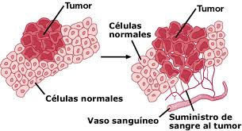

Slide 13
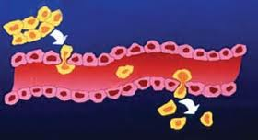
METÁSTASIS.

Slide 14
Tumores Benignos.
Son de crecimiento lento,
No se propagan a otros tejidos
Rara vez recidiva tras ser extirpados
No suelen hacer metástasis a distancia ni matar al portador.
Las células normales al entrar en contacto con las células vecinas inhiben su multiplicación.

Slide 15
Tumores Malignos.
Son de crecimiento rápido
Se propagan a otros tejidos
Recidiva con frecuencia tras ser extirpados
Provocan la muerte en un periodo variable de tiempo, si no se realiza tratamiento.
La mayoría de los cánceres forman tumores sólidos, pero algunos no, por ejemplo la leucemia.

Slide 16
TUMORES MALIGNOS.
  Carcinomas. Las neoplasias malignas de origen epitelial representan el 80% del los tumores.
  Sarcomas. Los cánceres que derivan de los tejidos del mesénquima:(mesodermo ,tejido
  conjuntivo)

Slide 17
TUMORES MALIGNOS.
  Gliomas. Los tumores que proceden del tejido nervioso .
  Leucemias y linfomas. .

Slide 18
GÉNETICA DEL CÁNCER.
El cáncer es una enfermedad genética producida por la mutación en determinados genes :oncogenes, genes supresores tumorales,y, los de reparación del ADN.
Oncogenes: Son genes mutados que promueven la división celular, procedentes de otros llamados protooncogenes (los cuales tienen una función normal), encargados de la regulación del crecimiento celular.

Slide 19
Oncogenes.
Es un gen anormal que procede de un protooncogén.
( protooncogén : gen que participa en el crecimiento normal de las células)
Son responsables de la transformación de una célula normal en una maligna que desarrollará un determinado tipo de cánceres

Slide 20
GENÉTICA del CÁNCER.
Genes supresores tumorales: P 53 y gen TP53
Son los encargados de detener la división celular y de provocar la apoptosis.
Cuando se mutan estos genes la célula se divide sin control es decir inhiben la proliferación celular excesiva.
Gen P 53: mutado hace que las células se multipliquen y se diseminen por el cuerpo.

Slide 21
GENÉTICA del CÁNCER.
Genes de reparación del ADN:
Cuando el sistema de reparación es defectuoso como resultado de una mutación adquirida o heredada, la tasa de acumulación de mutaciones en el genoma se eleva a medida que se producen divisiones celulares. Según el grado en que estas mutaciones afecten a oncogenes y genes supresores tumorales, aumentará la probabilidad de padecer neoplasias malignas.

Slide 22
.
Otras anormalidades genéticas cancerígenas son adquiridas durante la replicación normal del ADN, al no corregirse los errores que se producen durante este proceso, o bien son heredadas y, por consiguiente, se presentan en todas las células desde el nacimiento y originan mayor probabilidad de que se presente la enfermedad

Slide 23
Agentes carcinógenos.
Radiación ionizante, ultravioleta,
Productos químicos procedentes de la industria, del humo del tabaco y de la contaminación en general,
Agentes infecciosos como el virus del papiloma humano o el virus de la hepatitis B

Slide 24
TERAPIAS.
Cirugía.
La extirpación del tumor en el quirófano por un cirujano, continua siendo la base fundamental del tratamiento del cáncer.

Slide 25
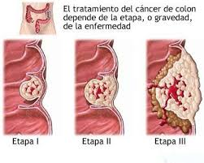

Slide 26
TERAPIAS
Radioterapia. Consiste en la utilización de radiaciones ionizantes para destruir la células malignas y hacer desaparecer el tumor o disminuir su tamaño.

Slide 27
TERAPIAS.
Quimioterapia. Consiste en la utilización de una serie de medicamentos que se llaman citostáticos.
Son sustancias que tienen la capacidad de inhibir la evolución de los tumores malignos restringiendo la multiplicación de sus células dificultando el proceso de división.

Slide 28
TERAPIAS.
Inmunoterapia o terapia biológica. Consiste en la utilización de diversas moléculas, entre ellas citocinas y anticuerpos monoclonales

Slide 29
TERAPIAS
Hormonoterapia. Se basa en utilizar medicamentos que interfieren con la producción de hormonas o su acción, con el objetivo de disminuir la velocidad de crecimiento de algunos tipos de cáncer.

Slide 30
TERAPIAS.
Trasplante de médula ósea. Se aplica principalmente al tratamiento de algunas formas de leucemia y linfoma.

Slide 31
Medidas preventivas.
Dejar de fumar:
El consumo de tabaco en todas sus formas (cigarrillo, puro, tabaco de pipa) constituye el principal factor de riesgo en la aparición de cáncer de pulmón y hace más probable que surjan otros tumores malignos, entre ellos el cáncer de laringe, cáncer de lengua, cáncer de vejiga y cáncer de riñón.

Slide 32
Dieta saludable:
Se recomienda que sea variada, con la suficiente cantidad de nutrientes y rica en fruta fresca, verduras .

Slide 33
  No beber de bebidas alcohólicas. Incrementa el riesgo de aparición de distintos tipos de cáncer:
  cáncer de laringe,
  cáncer de esófago
  cáncer de mama.

Slide 34
Evitar la exposición prolongada al Sol, o a otras fuentes de radiación ultravioleta
cáncer de piel

Slide 35
Ejercicio físico.
El ejercicio físico moderado o intenso, practicado de forma regular.
Disminuye la probabilidad de aparición de cáncer de mama,
cáncer de colon,
cáncer de endometrio
cáncer de próstata

Slide 36
Helicobacter pylori :es una bacteria que se encuentra con mucha frecuencia en el aparato digestivo ,afectar al 50 % de la población.
Provoca úlcera péptica y tiene la capacidad de transformar las células gástricas epiteliales y favorecer la aparición de cáncer de estómago.

Slide 37
Evitar la exposición a agentes cancerígenos, muchos de ellos se emplean en determinados procesos industriales: arsénico, benceno, berilio, cadmio, cobalto, dibromuro de etileno, gases de motores diésel, polvo de madera, radón, sílice cristalina y cloruro de vinilo.

Slide 38
